Slide 1
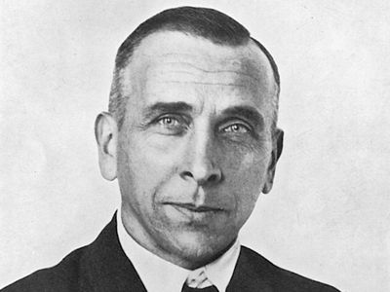
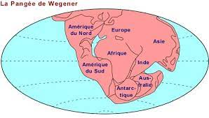
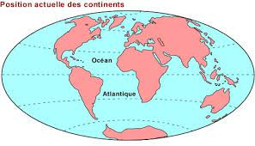
Alfred Wegener
Nationalité: Allemand
Née: 1 novembre 1880
Décès: novembre 1930
Découverte: la dèrive des continents

